Slide 1
Алгоритмы с ветвлением

Slide 2

Высказывания
Высказывание — это предложение, о котором можно точно сказать ложное оно или истинное.
— Эврика!
Любое другое предложение высказыванием не является.

Slide 3

Высказывания
Что из примеров является высказыванием?
15 в три раза больше 5
Прямая линия бесконечна
Какое самое большое двузначное число?
Процессор – устройство обработки информации
Делайте утреннюю зарядку!
Он хороший спортсмен.
Любой квадрат является прямоугольником

Slide 4

Высказывания
Какие высказывания истинные, а какие ложные?
Россия — самая большая страна в мире.
Человек произошел от дельфина.
Столица Великобритании — Сидней.
Все ученики изучают математику.

Slide 5
Математические высказывания
Математические выражения тоже являются высказываниями.
Определите истинность высказываний
7 х 6 = 44
64 : 8 = 8
9 + 8 = 17
133 > 331
Если Х = 5, то Х < 25
( 6 + 4 ) х 2 > 15

Slide 6
Блок-схема
Блок-схема — графическое изображение алгоритма. Блок-схема состоит из фигур, соединенных стрелками, которые указывают направление последовательности.
Овал — это начало или конец алгоритма.
Прямоугольник — шаг алгоритма.
Ромб — условие для выбора следующего шага алгоритма.
Стрелка – порядок выполнения команд
Высказывания, записанные в ромбе, называются условием,
а сам ромб — блоком проверки условия.

Slide 7
Алгоритмы
В алгоритмах команды записываются друг за другом в определенном порядке.
Выполняются они не обязательно в записанной последовательности.
В зависимости от порядка выполнения команд можно выделить три типа алгоритмов:
      Линейные алгоритмы
      Алгоритмы с ветвлением
      Алгоритмы с повторением (циклы)

Slide 8
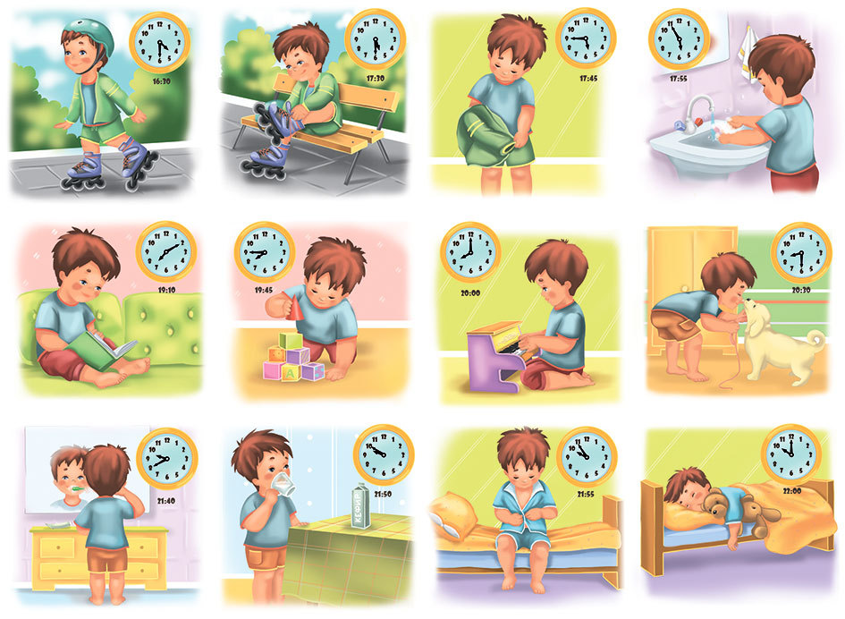
Линейный алгоритм
Линейные алгоритм — алгоритм, в котором команды выполняются последовательно друг за другом. Например, распорядок дня.
Подъем
Душ
Завтрак
Школа
Домашка
Ужин
Сон

Slide 9
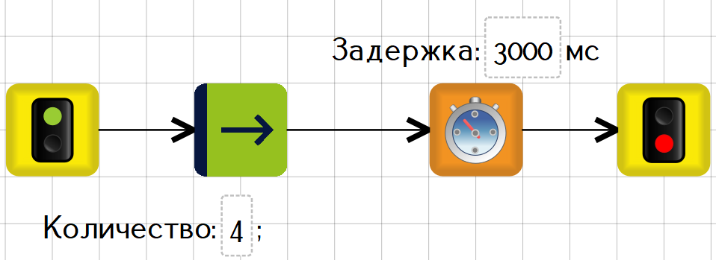

Линейный алгоритм
Путешествия по клеткам — это линейный алгоритм.

Slide 10
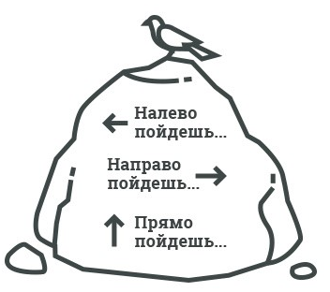
Ветвление
В жизни часто приходится принимать решение в зависимости от сложившейся обстановки. Если идет дождь, мы берем с собой зонт и надеваем плащ. Встречаются и более сложные условия выбора. В некоторых случаях от выбранного решения зависит дальнейшая судьба человека.
Порядок действий, который зависит от выполнения или невыполнения некоторого условия, называется ветвлением.

Slide 11
Ветвление
Ветвление — алгоритм, в котором нужно ответить на вопрос, записанный в ромбе. В случае ответа «да» выполнение алгоритма продолжается по стрелке «истина», а в случае ответа «нет» —
по стрелке «ложь».
Сборы
Сегодня будет дождь?
Ложь
Истина
Не берем зонт
Берем зонт
Прогулка

Slide 12
Ветвление
Линейный алгоритм
Алгоритмы с ветвлением
Действие 1
Полное ветвление
Неполное ветвление
Ложь
Условие
Истина
Условие
Истина
Действие 2
Действие 1
Действие 2
Действие
Ложь
Ветвление всегда содержит блок проверки условия.
Если условие истинно, выполнение алгоритма идет по ветке «Истина»,
если ложно — по ветке «Ложь».

Slide 13
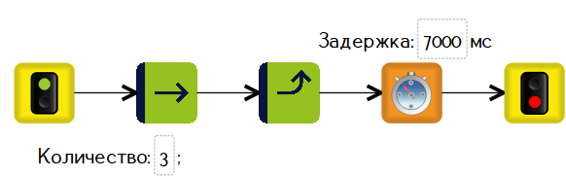
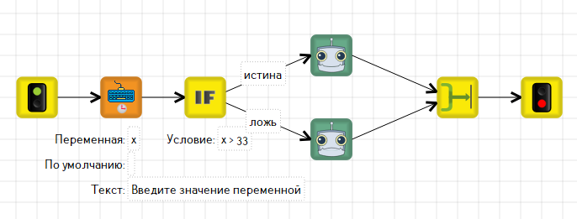
Примеры в TRIK Studio Junior
Линейный алгоритм
Ветвление

Slide 14
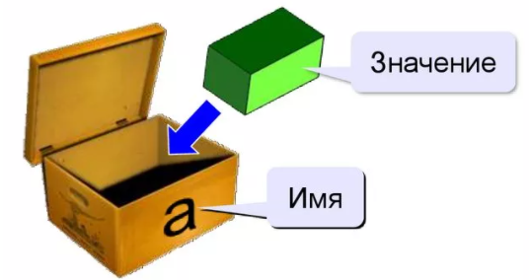
Переменная
Переменная — это объект, который имеет имя и значение.
Переменная связана с ячейкой оперативной памяти, где хранится ее значение.
Имя переменной — латинская буква (или слово), ее значение — цифра.
Оператор присваивания
a = 5;
При записи нового значения старое стирается!

Slide 15
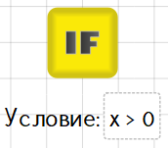
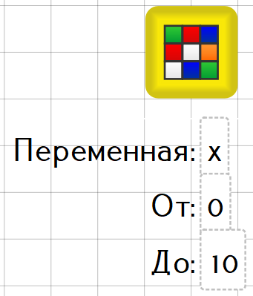
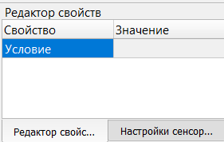

Операторы TRIK Studio Junior
Блок «условие» в TRIK Studio
Оператор «Случайное число»

Slide 16
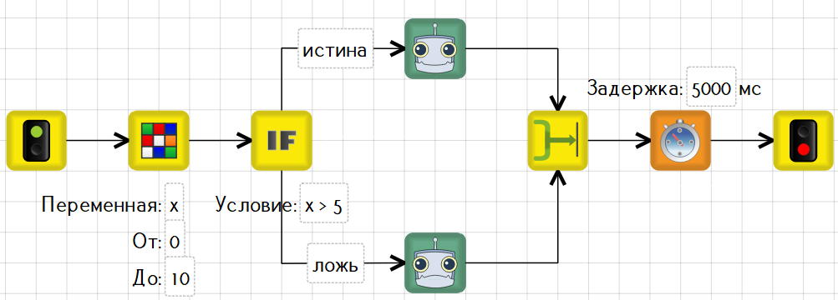
Оператор «Условие»
Напишем задачу с использованием случайного выбора.

Slide 17
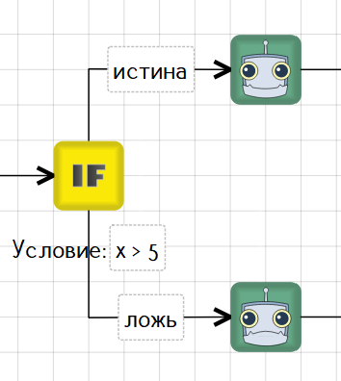
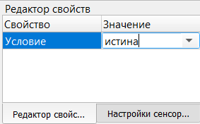
Оператор «Условие»
Ветки необходимо подписывать «истина» и «ложь» в редакторе свойств блока.

Slide 18
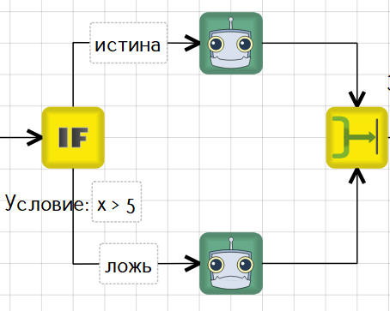
Оператор «Условие»
Условие необходимо закрывать фигурной скобкой.

Slide 19
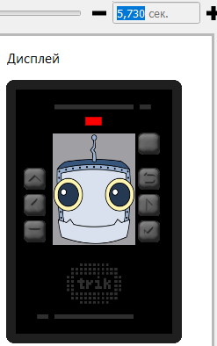
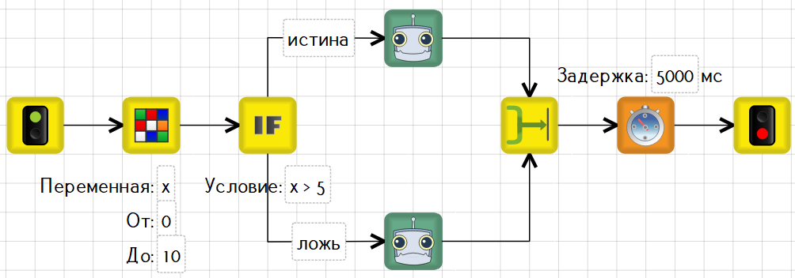
Оператор «Условие»
Таймер отвечает за время отображения смайлика на экране.

Slide 20
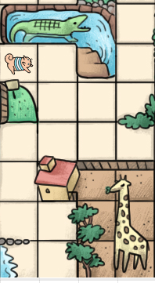
Самостоятельно
Задачи для самостоятельного выполнения:
Совершите путешествие по зоопарку от крокодила до жирафа с помощью линейного алгоритма.
Случайные путешествия. Прогуляйтесь по зоопарку, используя оператор «Случайный выбор» в диапазоне 1–4. Если значение переменной больше 2, поворачиваем направо и двигаемся вперед указанное количество шагов. В противном случае поворачиваемся налево и двигаемся вперед.

